Slide 1
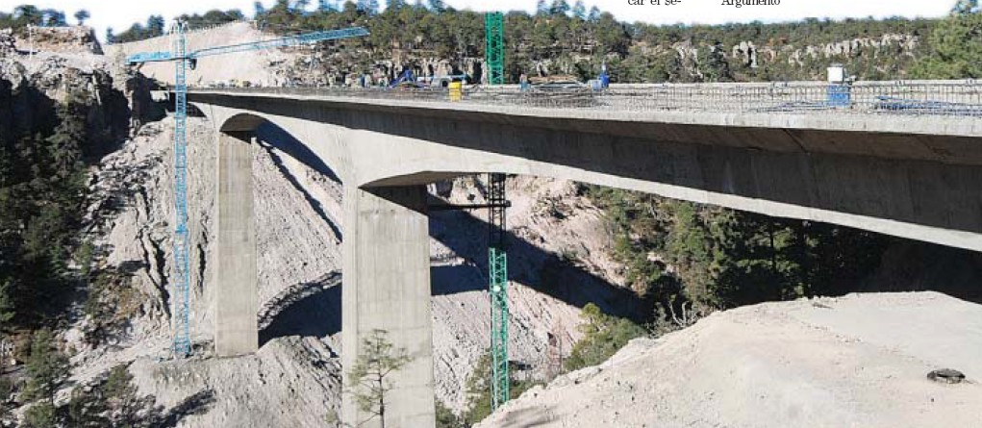
Obra Pública Marco regulatorio
Reformas al Reglamento de la LOPSRM
Manual Administrativo de Aplicación General
Mayo 2010
Notes:
1

Slide 2
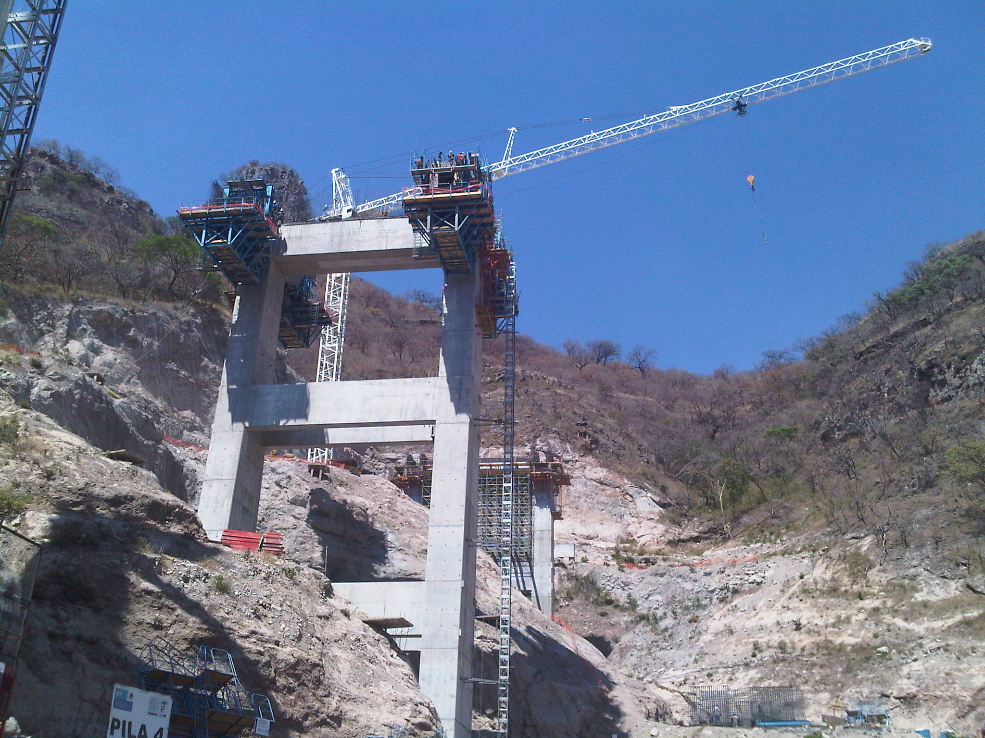
LOPSRM Reformas al Reglamento
Principales reformas
Se definen:
Amortización programada (Tipo de contratación)
Áreas responsables de los procesos (Contratación, ejecución, requirente y técnica).
Caso fortuito o fuerza mayor.
Investigación de mercado.
Monto total ejercido.
Presupuesto autorizado.
Proyecto de convocatoria.
Sobre cerrado.

Slide 3
LOPSRM Reformas al Reglamento
Principales reformas
Reducción de aspectos a considerar en POBALINES (de 17 a 4).
Apoyo a MIPIMES.
Se precisa el procedimiento para publicación de la convocatoria a licitación pública vía COMPRANET.
Se regula el procedimiento para el Registro Único de Contratistas RUC
Se enfatiza en la obligación de contar con estudios y proyectos, especificaciones, normas de calidad, presupuesto total, programas de ejecución, de suministros y de mano de obra.
Se regulan las notas que deberán asentarse en la BEOP.
Prevé consolidar en un solo lineamiento POBALINES, Evaluación por puntos y porcentajes, Determinación de montos para garantías de cumplimiento, Determinación de precios en servicios de estudios, planes y programas de obras asociadas a proyectos de infraestructura.
En propuestas a precio alzado, se podrán requerir los costos de los insumos y los factores considerados en su proyección

Slide 4
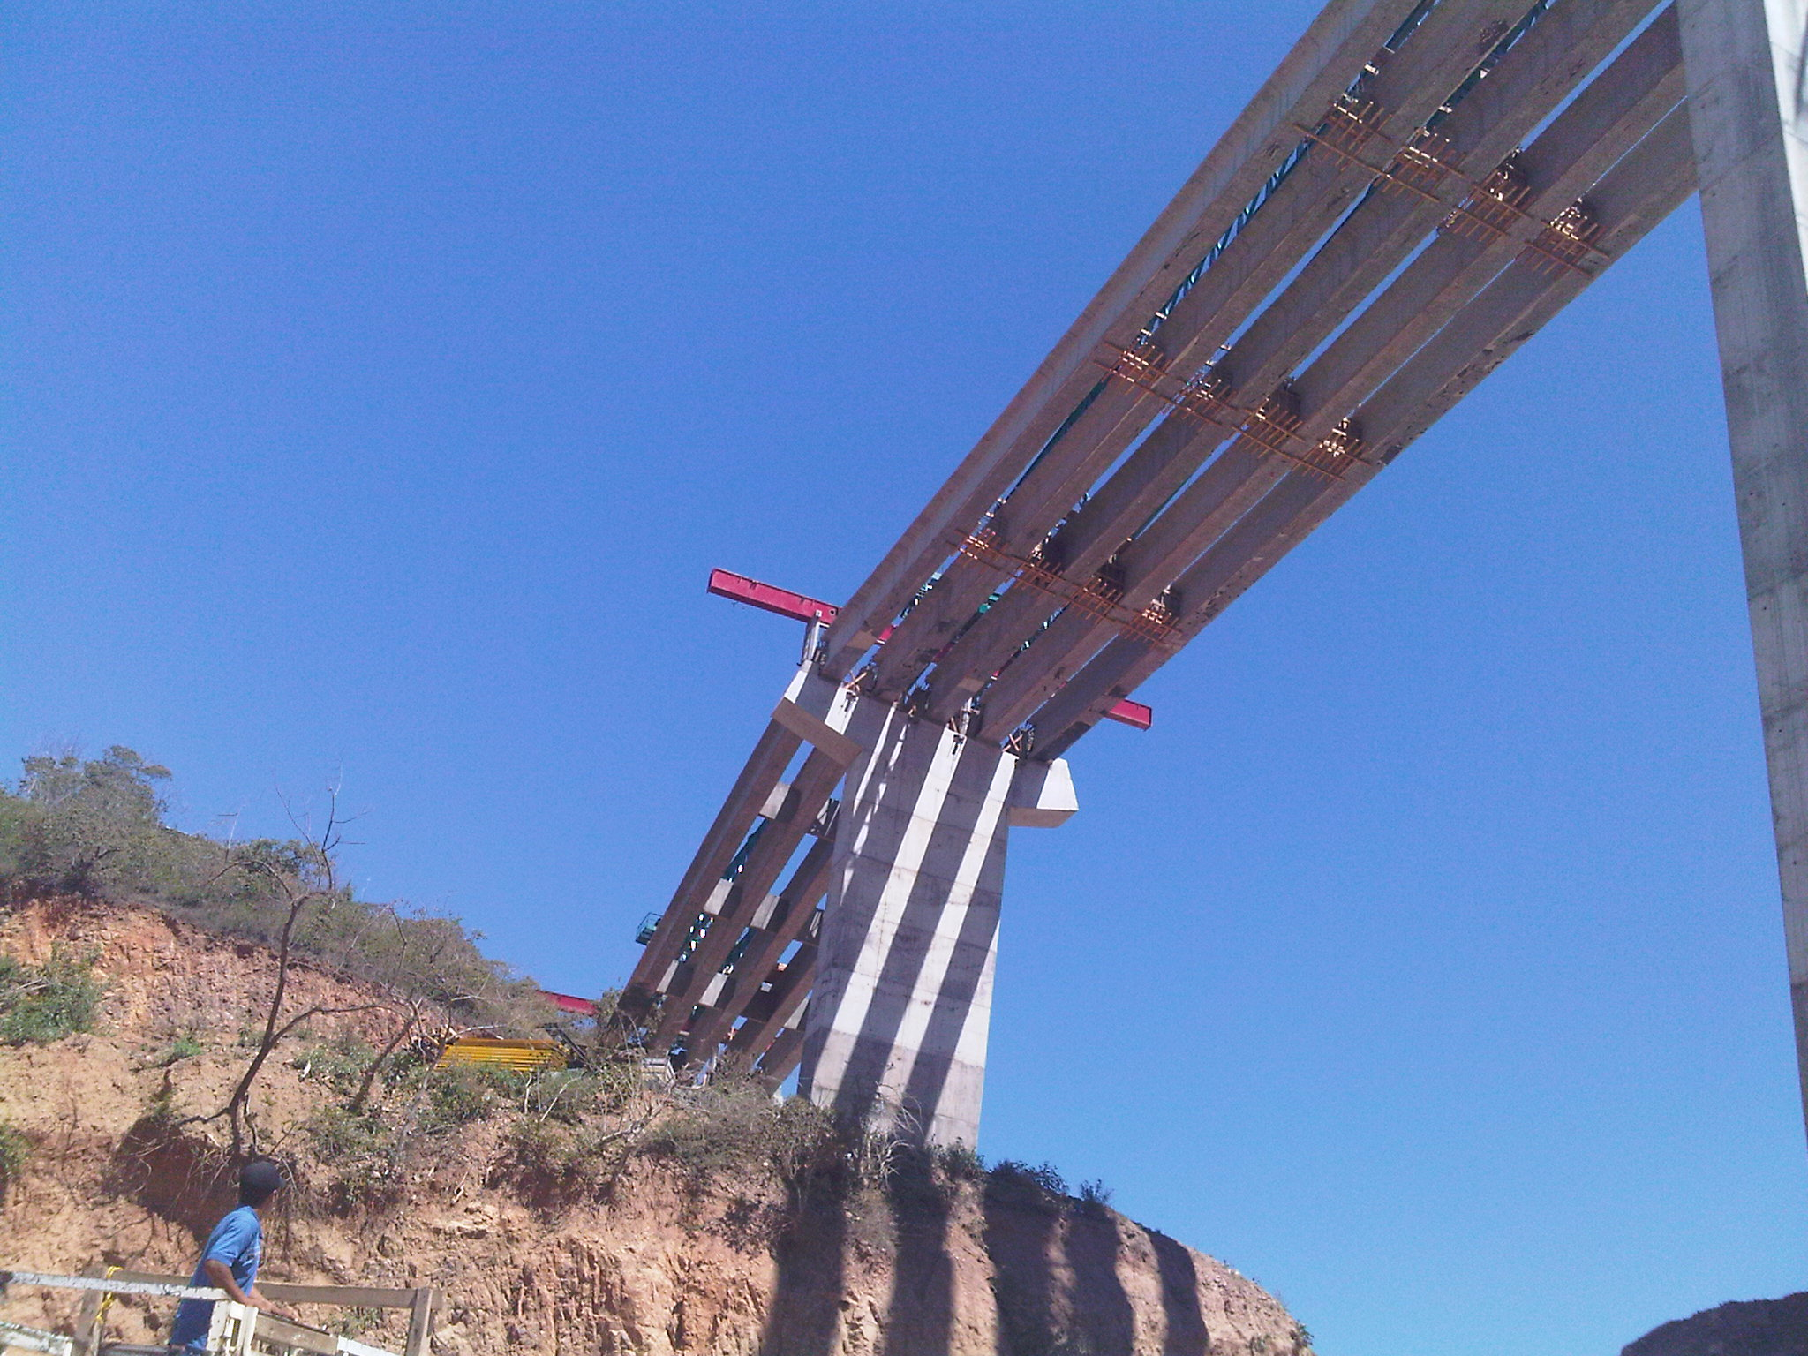
LOPSRM Reformas al Reglamento
Principales reformas
Para la contratación entre dependencias y entidades, se deberá demostrar que la contratada tiene capacidad de realizar directamente al menos el 51% del monto de los trabajos.
En las evaluaciones se podrán requerir aclaraciones o documentación.
Para anticipos superiores al 50% de la asignación presupuestal, se deberá elaborar la justificación y remitirse a la SFP.
Previo a la entrega del anticipo, el contratista entregará un programa para su aplicación, cuyo cumplimiento deberá comprobar la contratante.
Para obras de un solo ejercicio:
El anticipo se deberá amortizar en dicho ejercicio.
Si conforme a lo establecido en el programa de trabajo convenido, los anticipos de un periodo no son amortizados por causa del contratista, estos se aplicarán en la siguiente estimación.
Si la no amortización es por la contratante, dicha amortización se realizará de acuerdo a la modificación del programa convenido.

Slide 5
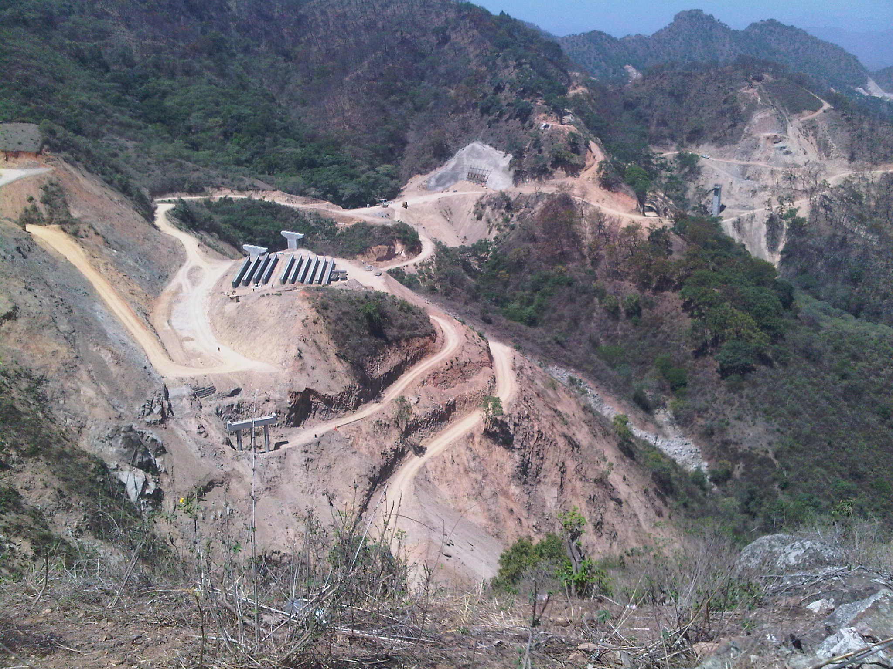
Manual Administrativo de Aplicación General
Antecedentes
El Gobierno Federal ha implementado una Estrategia de Reforma Regulatoria, la cual pretende generar una reducción y simplificación de la normatividad interna de la APF, con el objeto de hacer más eficientes y económicos los procesos para una rendición de cuentas transparente.
Continuar
Notes:
5

Slide 6
Reforma Regulatoria
Principales estrategias
Trámites y
servicios con
regulación
base cero.
(SFP)
Reducción y
Simplificación de
la normatividad de
la Administración
Pública Federal
(APF).
Continuar
Notes:
6

Slide 7
Reforma Regulatoria
Estrategias de abrogación de normas
Resultados
Eliminar normas internas y generales de todas las instituciones para estandarizar los procedimientos en la Administración Pública Federal.
Reducción 7,126 a 9 manuales en materia de operación administrativa para toda la Administración Pública Federal.
Realizar una revisión de las normas internas de carácter sustantivo para integrarlas alrededor del ciudadano.
Reducción de 8,619 a 3,000 normas internas sustantivas (reducción del 65%).
Consolidación 10 instituciones con procesos de gestión electrónica (cero papel.- ejemplos: “Ya no se pueden enviar oficios en papel entre instituciones”).
Integrar tecnología a los procesos internos simplificados.
Continuar
Notes:
7

Slide 8
Reforma Regulatoria
Año | Leyes | Normas Generales | Normas Internas
 |  |  | Administrativas | Sustantivas
2008 | 164 | 484 | 9,726 | 8,584
 |  | 10,210
2009 | 164 | 599 | 6,527 | 8,619
 |  | 7,126
Normas Internas
-99%
-65%
9
Manuales Generales
de Operación
Administrativa
3,000
Normas de Operación Sustantiva
Continuar
Notes:
8

Slide 9
Reforma Regulatoria
Materia
2008
2009
Procesos
Manual
Obra Pública
755
543
1
1
Adquisiciones y arrendamientos
1
1
Tecnologías de la Información
806
653
1
1
Transparencia
n.d.
387
1
1
Normas internas administrativas
Auditoría
1
1
Control
1
1
Recursos Financieros
3,225
1,929
18
1
Recursos Humanos/ Servicios Personales
2,804
1,722
19
1
7,126
Recursos Materiales y Servicios Generales
2,136
1,293
25
1
Administrativos Internos
9,726
6,527
68
9
Administrativos Generales
484
599
Continuar
Notes:
9

Slide 10
Manual Administrativo en Materia de Obra Pública
Con la emisión del Manual Administrativo de Aplicación General en Materia de Obras Públicas y Servicios Relacionados con las Mismas, se espera dejar sin efecto aproximadamente 233 normas internas
Continuar
Notes:
10

Slide 11
Manual Administrativo en Materia de Obra Pública
OBJETIVO
El Manual Administrativo de Aplicación General en Materia de Obras Públicas y Servicios Relacionados con las Mismas, tiene por objetivo establecer los procesos, procedimientos, disposiciones normativas, responsables e indicadores que, respetando el marco legal, eliminen la sobre regulación y las actividades que no agregan valor.
Continuar
Notes:
11

Slide 12
Manual Administrativo en Materia de Obra Pública
El equipo de trabajo para la elaboración del Manual se conformó con personal de la UCAOP y de 10 OIC’s:
Secretaría de Comunicaciones y Transportes
Secretaría de Seguridad Pública
Secretaría de Salud
Secretaría de Educación Pública
Instituto Mexicano del Seguro Social
Comisión Nacional del Agua
Instituto Nacional de Infraestructura Física Educativa
Comisión Federal de Electricidad
Pemex Exploración y Producción
Caminos y Puentes Federales de Ingresos y Servicios Conexos
Continuar
Notes:
12

Slide 13
Contenido del Manual
El Manual Administrativo se desarrolló con un orden cronológico en apego a la LOPSRM y su Reglamento, como una guía sistemática, integrando los procesos y procedimientos y algunas reglas generales.
PLANEACIÓN, PROGRAMACIÓN Y PRESUPUESTACIÓN DE PROYECTOS DE OBRA PÚBLICA
LICITACIÓN Y CONTRATACIÓN
EJECUCIÓN DE LOS TRABAJOS
RECEPCIÓN DE LOS TRABAJOS
REALIZACIÓN DE OBRAS PÚBLICAS POR ADMINISTRACIÓN DIRECTA
SUSPENSIÓN, TERMINACIÓN ANTICIPADA Y RESCISIÓN DE CONTRATOS
PAGO DE OBRA
COMITÉS DE OBRA PÚBLICA
Continuar
Notes:
13

Slide 14
Acuerdo Presidencial para la emisión del Manual administrativo en materia de Obra Pública
REGLAS GENERALES CORRESPONDIENTES AL MANUAL GENERAL DE OBRAS PÚBLICAS Y SERVICIOS RELACIONADOS CON LAS MISMAS.
ALCANCE: Las Reglas Generales que se emitan son de observancia general y obligatoria en la Administración Pública Federal, regirán al interior de las dependencias y entidades, y serán aplicables en su ámbito interno y en sus relaciones con la ciudadanía sin demérito de lo previsto en la ley.
Continuar
Notes:
14

Slide 15
FIN DE PRESENTACION
Regresar

Slide 16
PROCESO I
PLANEACIÓN, PROGRAMACIÓN Y PRESUPUESTACIÓN DE PROYECTOS DE OBRA PÚBLICA.
OBJETIVO:
Identificar los requerimientos y características de los proyectos de obra pública que se pretende ejecutar, con base en las necesidades y objetivos a cumplir, para conformar un programa de obras públicas y servicios, factible de desarrollar en un periodo establecido de acuerdo a las prioridades y realizar las previsiones para obtener los recursos necesarios para ejecutarlas.
Regresar
Contenido

Slide 17
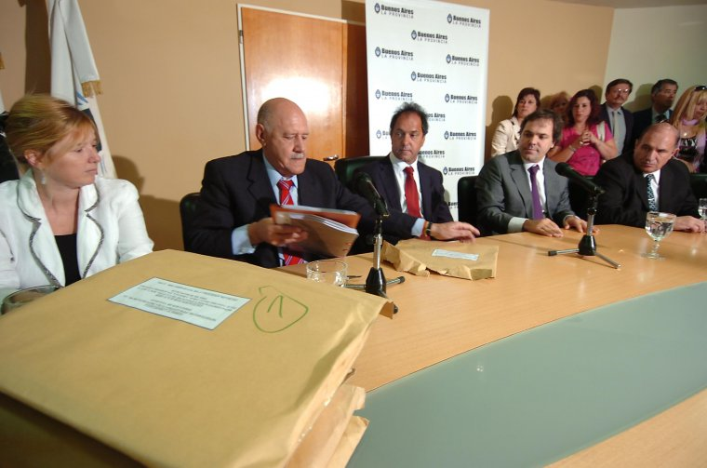
PROCESO II
LICITACIÓN Y CONTRATACIÓN
OBJETIVO:
Asegurar que las obras públicas y servicios relacionados con las mismas que las dependencias y entidades deban realizar a través de terceros, garanticen al Estado las mejores condiciones disponibles en cuanto a precio, calidad, financiamiento, oportunidad y demás circunstancias pertinentes.
Regresar
Contenido

Slide 18
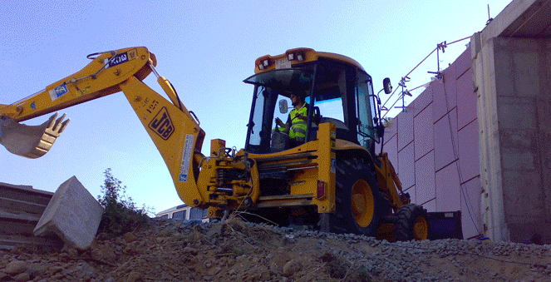
PROCESO III
EJECUCIÓN DE LOS TRABAJOS
OBJETIVO:
Garantizar que la ejecución de los trabajos contratados se realice con base a las especificaciones contenidas en el contrato y sus anexos, de acuerdo a los planos del proyecto, en tiempo, costo y calidad implementando los mecanismos de control procedentes para que los precios e importes aprobados permanezcan vigentes durante el proceso de ejecución hasta el finiquito de los trabajos.
Regresar
Contenido

Slide 19
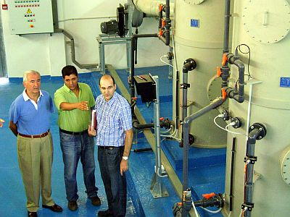
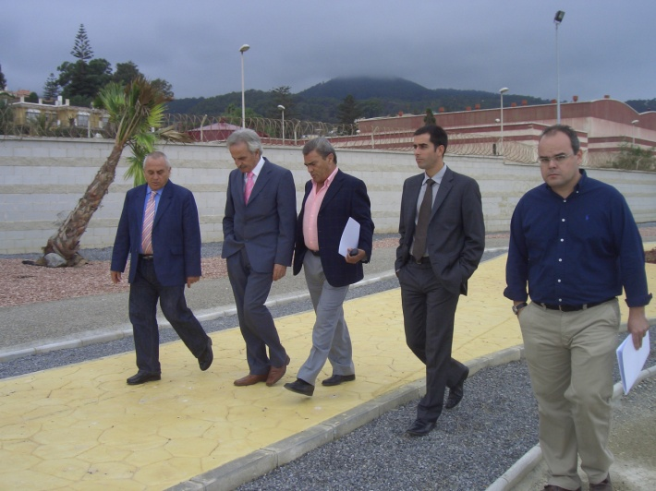
PROCESO IV
RECEPCIÓN DE LOS TRABAJOS
OBJETIVO:
Verificar que los trabajos que entregue el contratista al término del proceso de ejecución del proyecto de obra pública, cubran con los requisitos y condiciones estipuladas en el contrato y en la normatividad aplicable y formalizar la extinción de los derechos y obligaciones contratadas al amparo de la Ley de Obras Públicas y Servicios Relacionados con las Mismas y su reglamento.
Regresar
Contenido

Slide 20
PROCESO V
PAGO DE OBRA
OBJETIVO:
Remunerar a los contratistas los trabajos de obra pública y/o de servicios relacionados con las mismas que hayan ejecutado en cumplimiento a un contrato, en las condiciones y plazos establecidos en la Ley de Obras Públicas y Servicios Relacionados con las Mismas
Regresar
Contenido

Slide 21
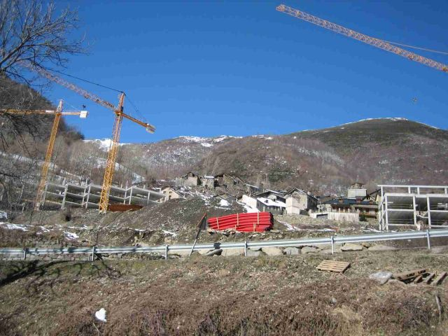
PROCESO VI
SUSPENSIÓN, TERMINACIÓN ANTICIPADA Y RESCISIÓN DE CONTRATOS
OBJETIVO:
Aplicar la alternativa regulada por la Ley de Obras Públicas y Servicios Relacionados con las Mismas, para enfrentar circunstancias específicas prevalecientes durante la ejecución de la obra pública y/o servicios relacionados con las mismas, contratada por la dependencia o entidad, que permite evaluar opciones de solución, en las que por causa justificada se decida la reanudación de los trabajos o la rescisión administrativa del contrato.
Regresar
Contenido

Slide 22
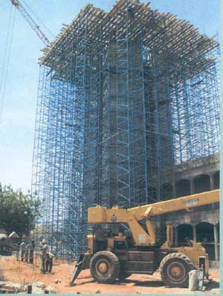
PROCESO VII
REALIZACIÓN DE OBRAS PÚBLICAS POR ADMINISTRACIÓN DIRECTA
OBJETIVO:
Realizar obra pública en términos de la normatividad en vigor, conforme un proyecto ejecutivo, programa y asignación presupuestal autorizados, cuando el área responsable de la ejecución de los trabajos, posea la capacidad técnica y elementos necesarios para su realización, consistentes en maquinaria y equipo de construcción y personal técnico, según sea el caso, que se requieran para el desarrollo de los trabajos respectivos.
Regresar
Contenido

Slide 23
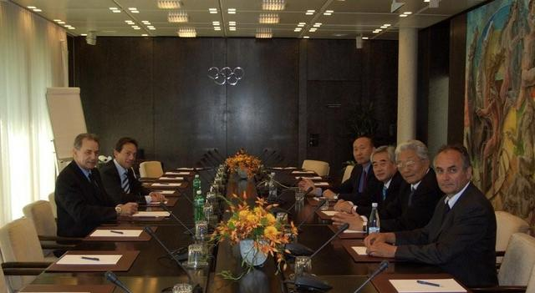
PROCESO VIII
COMITÉS DE OBRA PÚBLICA
OBJETIVO:
Difundir y consolidar en las dependencias y entidades de la APF el establecimiento, creación, funciones mínimas, integración, funciones de integrantes, consideraciones previas y durante la celebración de reuniones, asimismo los informes trimestrales a rendir por parte de los Comités de Obras Públicas, en dependencias y entidades que atendiendo sus cantidades de obras públicas y servicios relacionados con las mismas, opten por su establecimiento o creación.
Regresar
Contenido

Slide 24
PROCESO I
PLANEACIÓN, PROGRAMACIÓN Y PRESUPUESTACIÓN DE PROYECTOS DE OBRA PÚBLICA.
CONTENIDO:
PROCEDIMIENTO:
Planeación, programación y presupuestación de proyectos de obra pública
DESCRIPCIÓN DE:
Integración y mantenimiento del registro único de contratistas de obras públicas
Regresar

Slide 25
PROCESO II
LICITACIÓN Y CONTRATACIÓN
CONTENIDO:
PROCEDIMIENTOS:
Solicitud y designación del testigo social
Participación del testigo social
Elaboración y publicación de proyecto de convocatoria en COMPRANET
Convocatoria a participar en la licitación
Junta de aclaraciones
Presentación y apertura de proposiciones
Evaluación de proposiciones
Fallo
Cancelación de licitación
Invitación a cuando menos tres personas
Adjudicación directa
Contratación entre dependencias y entidades
Elaboración y formalización del contrato
Modificación del contrato
Regresar

Slide 26
PROCESO III
EJECUCIÓN DE LOS TRABAJOS
CONTENIDO:
PROCEDIMIENTOS:
Ejecución de los trabajos
Registro en bitácora electrónica de obra pública
Designación del residente de obra
Designación del superintendente de construcción del contratista
Supervisión de los trabajos
Pruebas de calidad
Conciliación y autorización de conceptos no previstos en el catálogo, pago de cantidades adicionales y elaboración de convenios adicionales
Ajuste de costos
Regresar

Slide 27
PROCESO IV
RECEPCIÓN DE LOS TRABAJOS
CONTENIDO:
PROCEDIMIENTOS:
Entrega recepción, finiquito y extinción de obligaciones.
Aplicación de pruebas para puesta en operación de la obra.
Entrega de la obra del área responsable de la ejecución de los trabajos al área operativa.
Registro de títulos de propiedad.
Regresar

Slide 28
PROCESO V
PAGO DE OBRA
CONTENIDO:
PROCEDIMIENTO:
Autorización y pago de estimaciones.
Regresar

Slide 29
PROCESO VI
SUSPENSIÓN, TERMINACIÓN ANTICIPADA Y RESCISIÓN DE CONTRATOS
CONTENIDO:
PROCEDIMIENTOS:
Suspensión temporal de los contratos.
Terminación anticipada del contrato por parte de la dependencia o entidad.
Terminación anticipada del contrato a solicitud del contratista.
Rescisión de contratos.
Aplicación de garantías en la rescisión del contrato.
Regresar

Slide 30
PROCESO VII
OBRAS PÚBLICAS POR ADMINISTRACIÓN DIRECTA
CONTENIDO:
PROCEDIMIENTO:
REALIZACIÓN DE OBRAS PÚBLICAS POR ADMINISTRACIÓN DIRECTA
Regresar

Slide 31
PROCESO VIII
COMITÉS DE OBRA PÚBLICA
CONTENIDO:
PROCEDIMIENTOS:
Establecimiento y creación de los comités.
Requerimientos previos a reuniones del comité.
Reuniones del comité.
Regresar

